Slide 1

Universidad Nacional de Lomas de Zamora

Slide 2

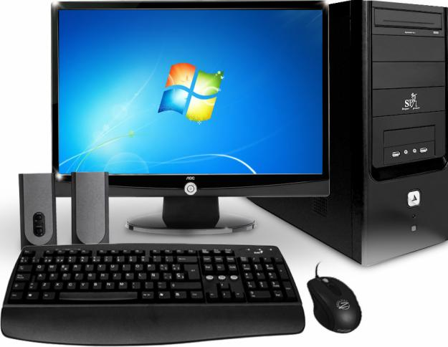
Facultad de Ingeniería – UNLZ
Componentes
de una Computadora
Programación de Computadoras

Slide 3
Introducción
Facultad de Ingeniería – UNLZ
Hardware
El término hardware, en inglés, significa literalmente ferretería.
En computación se lo utiliza para denominar al soporte físico o al conjunto de elementos tangibles, integrados por los dispositivos eléctricos, cables, periféricos y cualquier elemento físico conectado al equipo.
La Real Academia Española lo define como:
«Conjunto de los componentes que integran la parte material de una computadora»
Programación de Computadoras

Slide 4
Introducción
Facultad de Ingeniería – UNLZ
Sistema Informático
Un sistema informático se compone de una unidad central de procesamiento (UCP o CPU), encargada de procesar los datos.
Uno o varios periféricos de entrada, los que permiten el ingreso de la información
Uno o varios periféricos de salida, que posibilitan dar salida (normalmente en forma visual o auditiva) a los datos procesados. Su abreviatura es Hw.
Programación de Computadoras

Slide 5
Introducción
Facultad de Ingeniería – UNLZ
Clasificación del Hardware
De acuerdo a la función que cumplen:
Dispositivos de Entrada de Datos
Dispositivos para el Procesamiento
Dispositivos de Almacenamiento.
Dispositivos para la Salida de resultados
Programación de Computadoras

Slide 6
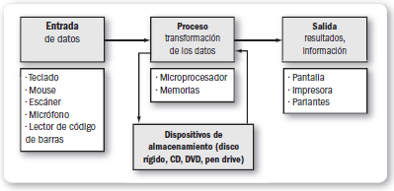
Introducción
Facultad de Ingeniería – UNLZ
Sistema Informático
Programación de Computadoras

Slide 7
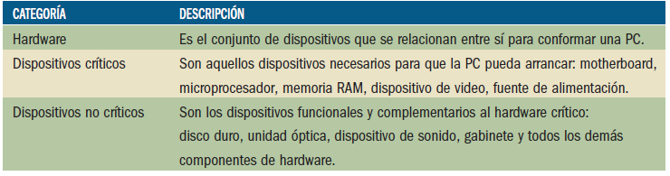
Hardware
Facultad de Ingeniería – UNLZ
Programación de Computadoras

Slide 8
Estructura
Facultad de Ingeniería – UNLZ
Programación de Computadoras

Slide 9
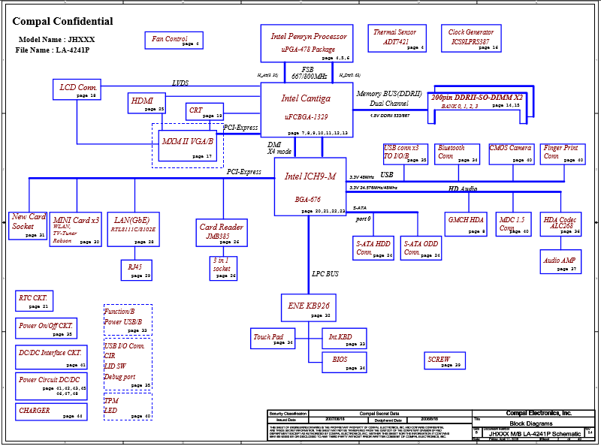
Diagrama en Block de la Estructura Interna
Facultad de Ingeniería – UNLZ
Programación de Computadoras

Slide 10
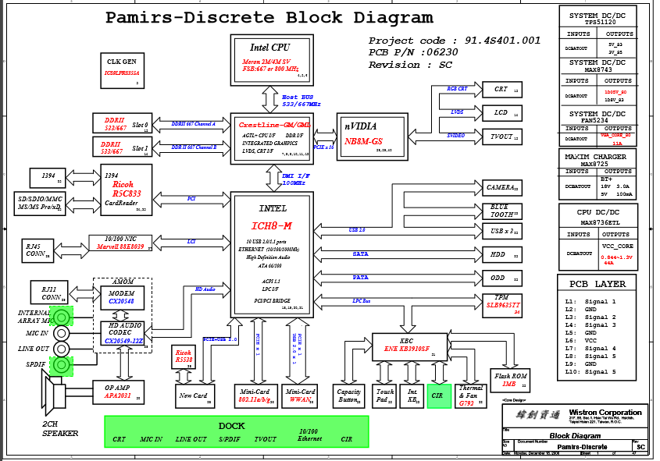
Diagrama en Block
Facultad de Ingeniería – UNLZ
Programación de Computadoras

Slide 11
Introducción
Facultad de Ingeniería – UNLZ
Las partes principales de una computadora son las siguientes:
Placa Madre
Procesador.
Memoria.
Disco duro.
CD / DVD / BLU RAY.
Tarjeta de video.
Tarjeta de sonido.
Monitor.
Periféricos.
Fuente de Alimentación.
Programación de Computadoras

Slide 12
Placa Madre
Facultad de Ingeniería – UNLZ
Es la tarjeta de circuitos que contiene el procesador o CPU, la memoria RAM, los chips de apoyo al microprocesador y las ranuras de expansión. Estas son las que permiten insertar, por ejemplo, la tarjeta de sonido (que permite al PC reproducir sonido), el módem
interno (que hace posible navegar por Internet) o la tarjeta gráfica o de video (que permite mostrar imágenes en la pantalla).
Programación de Computadoras

Slide 13
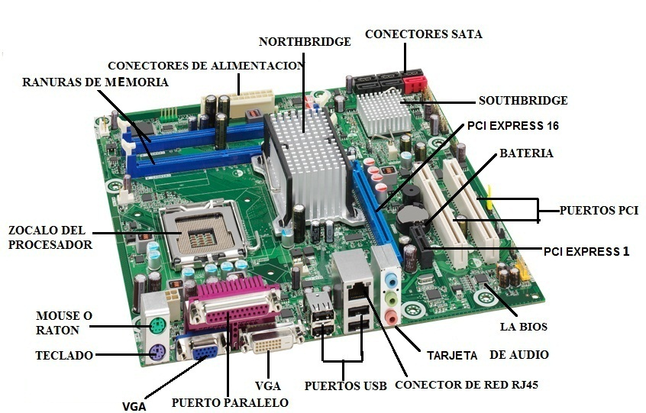
Elementos del MotherBoard
Facultad de Ingeniería – UNLZ
Programación de Computadoras

Slide 14
Elementos del MotherBoard
Facultad de Ingeniería – UNLZ
Programación de Computadoras

Slide 15
Introducción
Facultad de Ingeniería – UNLZ
Intel ® Desktop Board DX79SI
Intel ® Core i7 Extreme Edition procesador de la serie en el zócalo LGA2011
Admite hasta 64 GB de memoria del sistema
10 canales (7.1 +2 independiente multi-streaming)
4 SuperSpeed USB 3.0 puertos (2 puertos externos, 2 a través de cabezal interno)
14 puertos USB 2.0 (6 puertos externos, 8 a través de cabezales internos)
6 Serial ATA de puertos: 2 conectores internos (6.0 Gb / s), 4 conectores internos (3,0
Gb / s)
2 puertos IEEE 1394a (1 puerto externo, 1 cabezal interno vía)
Consumer Infrared receptor y emisor
Compatibilidad con LAN
Dual Gigabit Intel ® (10/100/1000 Mbits / sec) LAN subsistema usando dos
procesadores Intel ® Gigabit Ethernet Controllers
3 PCI Express * 3.0 x16 bus conectores de tarjeta
2 conectores PCI Express * x1
1 conector de bus PCI convencional
Módulo Wi-Fi/BT incluido
Programación de Computadoras

Slide 16
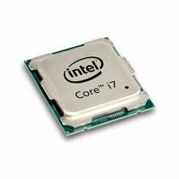
Procesador
Facultad de Ingeniería – UNLZ
El cerebro de la computadora es el procesador CPU (Unidad Central de procesamiento).
La CPU realiza los cálculos y procesamiento del sistema. El procesador normalmente es el chip mas caro del sistema.
Hay diversas compañías que los fabrican como:
AMD
Intel
Cyrix.
Dependiendo del tipo de procesador y velocidad es el rendimiento del procesador.
Programación de Computadoras

Slide 17
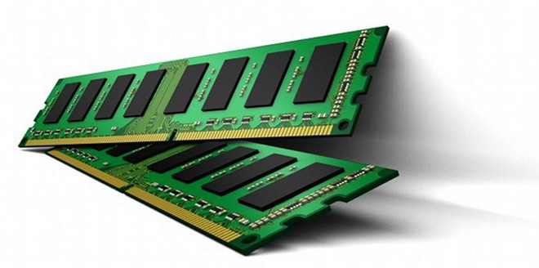
Memoria RAM
Facultad de Ingeniería – UNLZ
Es un tipo de memoria temporal que pierde
sus datos cuando se queda sin energía
(por ejemplo, al apagar la computadora),
por lo cual es una memoria volátil.
Es donde el computador guarda los datos que está utilizando en el momento presente. El almacenamiento es considerado temporal por que los datos y programas permanecen en ella mientras que la computadora este encendida o no sea reiniciada.
La capacidad de una memoria es la cantidad de datos que puede almacenar, generalmente se expresa en bytes, Kb, Mb, Gb o Tb.
Programación de Computadoras

Slide 18
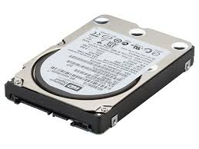
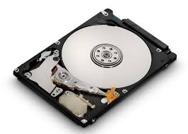
Disco Duro
Facultad de Ingeniería – UNLZ
El disco duro es el sistema de almacenamiento más importante de la computadora y en el se guardan los archivos de los programas como el sistema operativo, las hojas de cálculo, los procesadores de texto, los
juegos, es decir cualquier aplicación.
La capacidad del disco duro se mide en gigabytes (GB). Un GB equivale a 1.024 megabytes (MB)
aproximadamente.
Programación de Computadoras

Slide 19
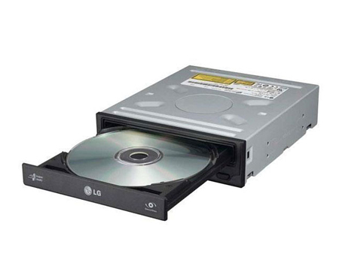
CD / DVD-ROM
Facultad de Ingeniería – UNLZ
Sirve para leer los discos compactos óDVD (Digital Versatil Disk), sean estos programas, música o material multimedia (sonidos, imágenes, textos), como las enciclopedias y los juegos electrónicos. La velocidad de esta unidad depende de dos factores: la tasa de transferencia de datos y el tiempo de acceso.
La tasa de transferencia de datos se refiere a la cantidad de datos que la unidad de CD ROM puede enviar al PC en un segundo. Esa tasa se mide en kilobytes por segundo (kbps) y se indica con un número al lado de un X, por ejemplo: 16X, 24X o 48X. Mientras más X, mayor velocidad.
Programación de Computadoras

Slide 20

Blu Ray
Facultad de Ingeniería – UNLZ
Es un formato de disco óptico de nueva generación de 12 cm de diámetro (igual que el CD y el DVD) para vídeo de alta definición y almacenamiento de datos de alta densidad. Su capacidad de almacenamiento actualmente llega a 50 GB a doble capa y a 25 GB a una capa.2 La consola de videojuegos PlayStation 3 puede leer discos de hasta doble capa.
Programación de Computadoras

Slide 21
Facultad de Ingeniería – UNLZ
Cuando adquirimos una unidad de CD ROM, la X significa la relación de velocidad que tiene con respecto a los lectores de CDs de audio.
Por ejemplo, si tenemos una lectora 52X, esto significa que leerá los CDs 52 veces más rápido que lo que un minicomponente (por ejemplo) tarda en leer un CD de audio
Programación de Computadoras

Slide 22
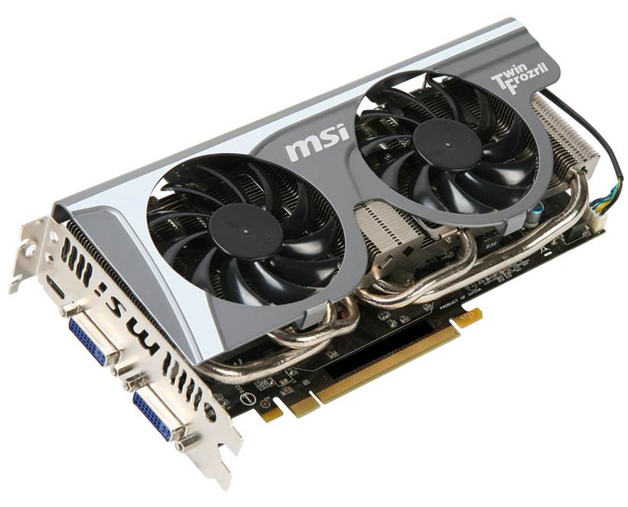
Placa de Video
Facultad de Ingeniería – UNLZ
La tarjeta de video, (también llamada controlador de video), es un componente electrónico requerido para generar una señal de video que se manda a una pantalla de video por medio de un cable. La tarjeta de video se encuentra normalmente en la placa de sistema de la computadora o en una placa de expansión.
La tarjeta gráfica reúne toda la información que debe visualizarse en pantalla y actúa como interfaz entre el procesador y el monitor; la información es enviada a éste por la placa luego de haberla recibido a través del sistema de buses. Actualmente las tarjetas gráficas de las computadoras cuentan también un acelerador de gráficos.
Programación de Computadoras

Slide 23
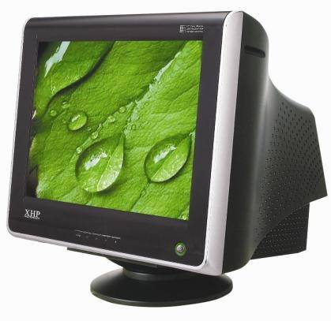
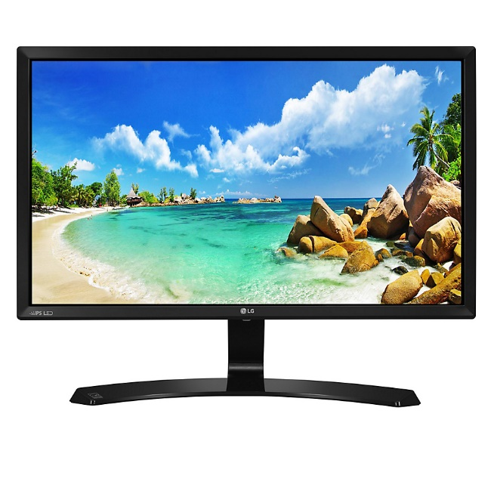
Monitor
Facultad de Ingeniería – UNLZ
Los monitores muestran tanto la información que aportamos, como la que la computadora nos comunica.
Los actuales monitores de pantalla plana como de pantalla LCD (Liquid Crystal Display ó TFT) proveen calidad excepcional a precios muy accesibles. Con un perfil muy esbelto y una base ergonómica para ajustar su inclinación, los monitores LCD están diseñados para ahorrar espacio de manera que tengas una mayor superficie en tu escritorio para trabajar con comodidad.
Programación de Computadoras

Slide 24
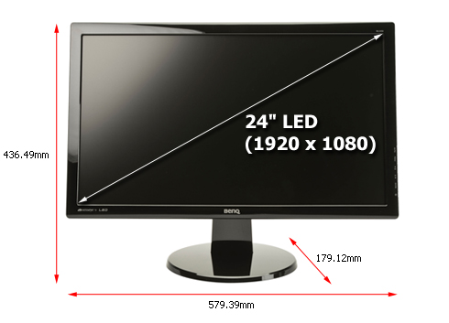
Monitor
Facultad de Ingeniería – UNLZ
Tamaño del monitor: La medida de la diagonal de la pantalla es la que se mide en pulgadas. Podemos tener monitores de 14, 15, 17, 19, 20 y 21 ó más pulgadas.
Resolución del monitor: Un pixel es la unidad
mínima de información gráfica que se puede mostrar en pantalla.
Cuantos más pixels pueda mostrar el monitor de más resolución dispondremos, en otras palabras más elementos nos cabrán en ella.
Entonces, la resolución de pantalla se denomina a la cantidad de pixels que se pueden ubicar en un determinado modo de pantalla
Programación de Computadoras

Slide 25
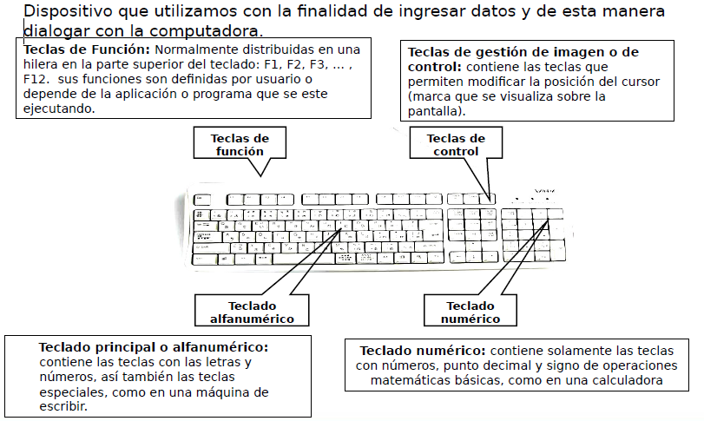
Teclado
Facultad de Ingeniería – UNLZ
Programación de Computadoras

Slide 26
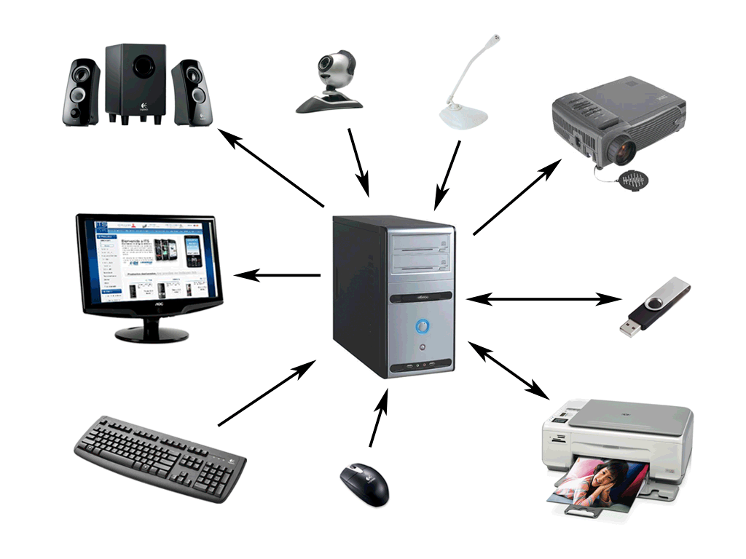
Periféricos
Facultad de Ingeniería – UNLZ
A las partes que se conectan con la computadora por fuera se las llama periféricos.
Un periférico es un aparato auxiliar e independiente instalado a la computadora.
Programación de Computadoras

Slide 27
Universidad Nacional de Lomas de Zamora

